Slide 1
Lekcja
Temat: Figury środkowosymetryczne.
Nauczymy się
- rozpoznawać figury środkowosymetryczne,
- wskazywać figury bez środka symetrii,
- odnajdywać środek symetrii figury.

Slide 2
FILM :
https://www.youtube.com/watch?v=ZUm9JQhj20E

Slide 4
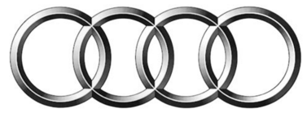
BRAK ŚRODKA SYMETRII
BRAK ŚRODKA SYMETRII
PRZYCISK
BRAK ŚRODKA SYMETRII
BRAK ŚRODKA SYMETRII
BRAK ŚRODKA SYMETRII

